Slide 1
UnrealEngine導入
Unreal Engineとはゲーム制作をサポートするゲームエンジンになります。
サポートは非常にハイレベルで、
クオリティの高いレンダリング、ブループリントによるコードレスな実装、
C++による高速な処理が特徴です。
最近では特に家庭用ゲーム開発によく使用されます。
■Unreal Engine ホームページ
最も強力なリアルタイム 3D 制作プラットフォーム - Unreal Engine

Slide 2
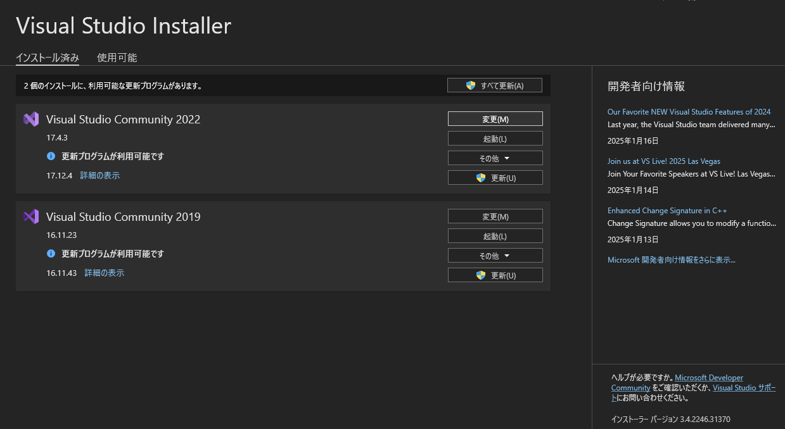
UnrealEngine導入 インストール
Unreal EngineのインストールはVisual Studio Installerから行うのが確実です。
Visual Studio Installerを開きましょう。

Slide 3
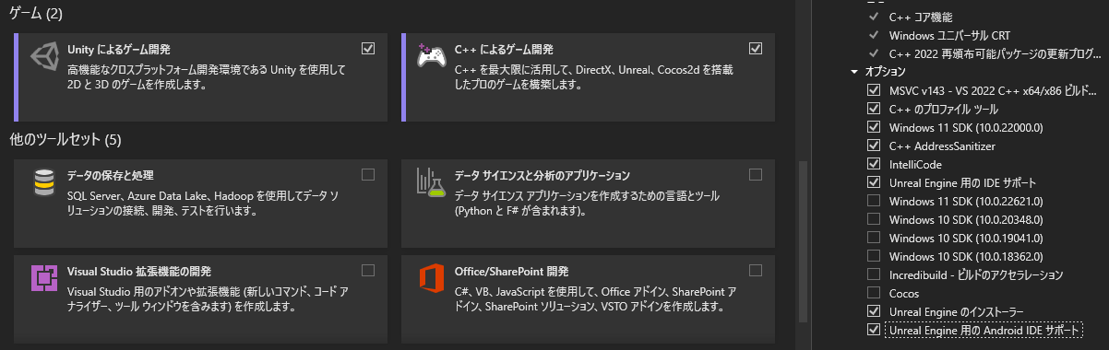
UnrealEngine導入 インストール
C++によるゲーム開発を選択し、
右側の項目からUnreal Engineに関係するものを選択し、インストールしましょう。

Slide 4
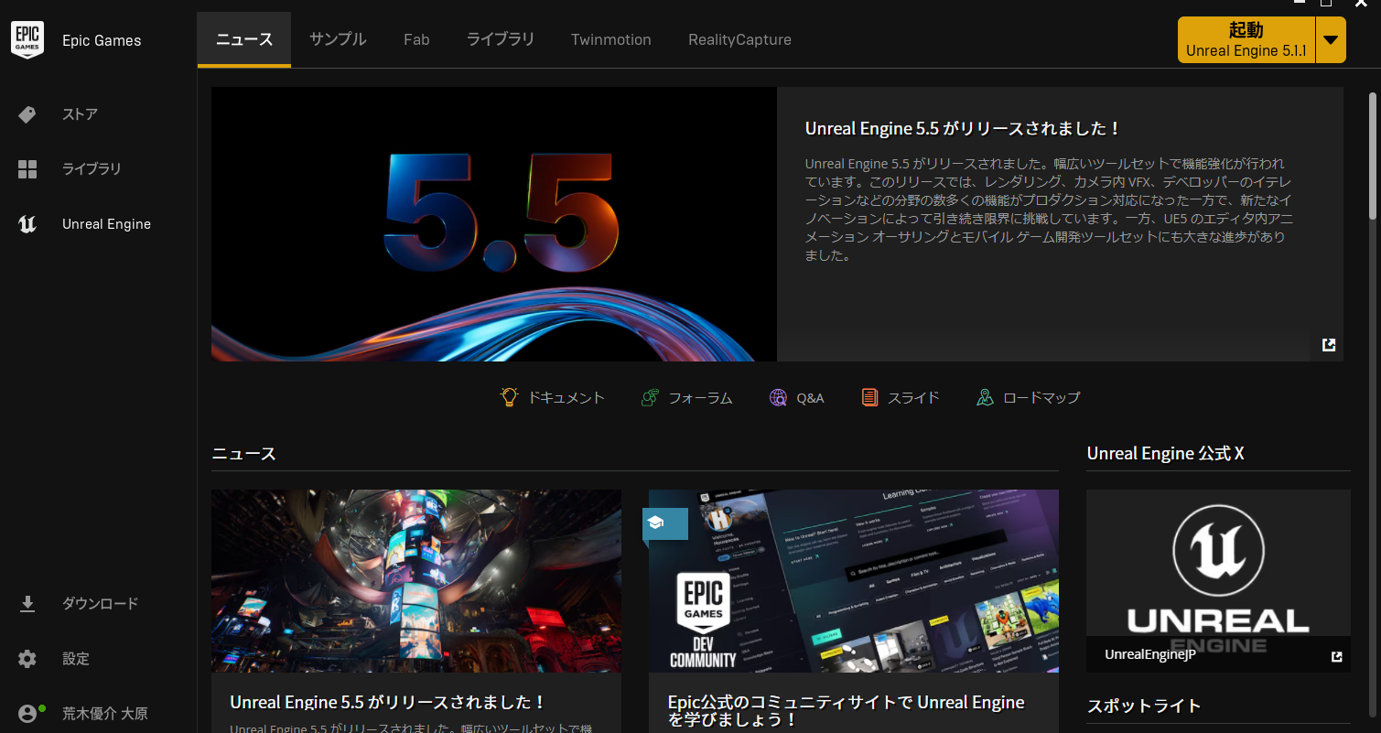
UnrealEngine導入 インストール
インストールが完了するとEpic Game Launcherが追加されます。
これはUnity Hubのようなもので、
プロジェクトを管理したり、アセットを購入したりできます。
まずはアカウントを作成して、ログインしましょう。

Slide 5
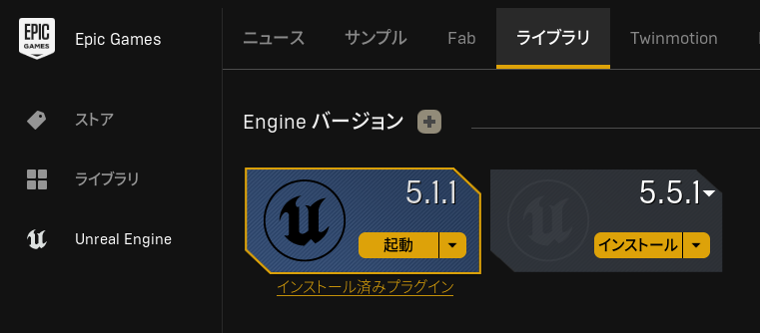
UnrealEngine導入 インストール
「Unreal Engine > ライブラリ」から、
Unreal Engine本体をインストールできます。
デフォルトで最新の安定バージョンが選択されるので、インストールしましょう。

Slide 6
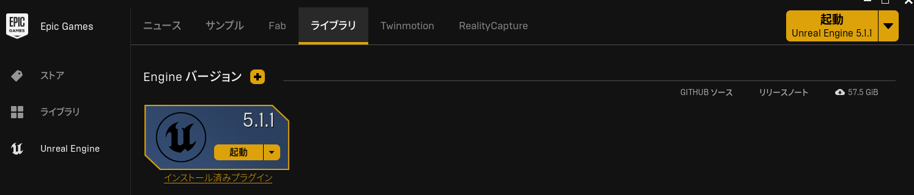
UnrealEngine導入 インストール
インストールが完了したら右上のボタンから起動できます。

Slide 7
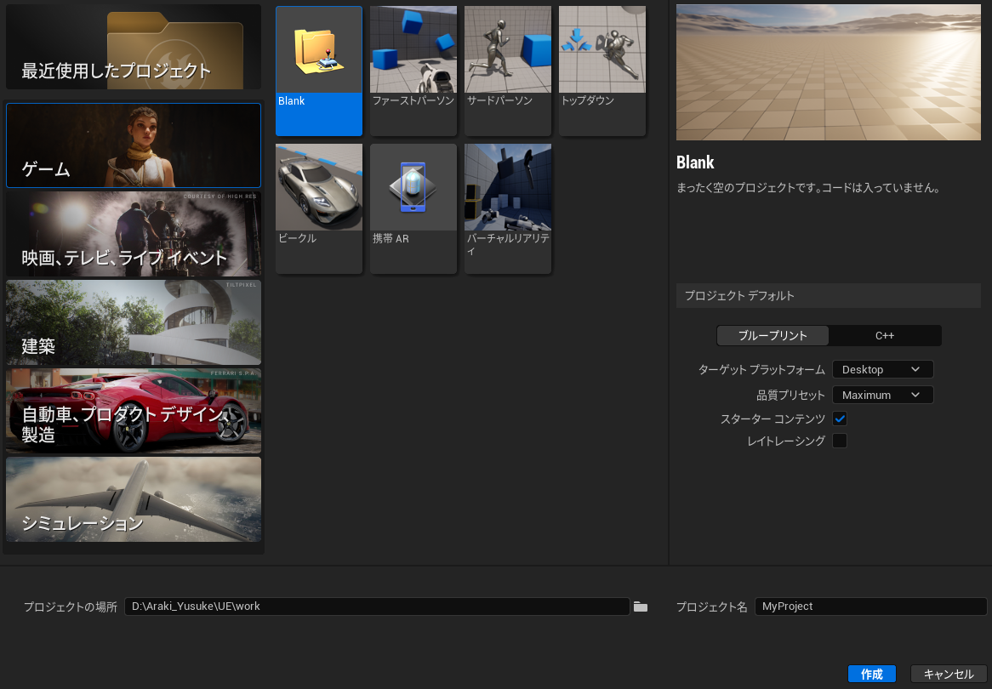
UnrealEngine導入 プロジェクト作成
起動するとプロジェクト作成画面が開きます。

Slide 8
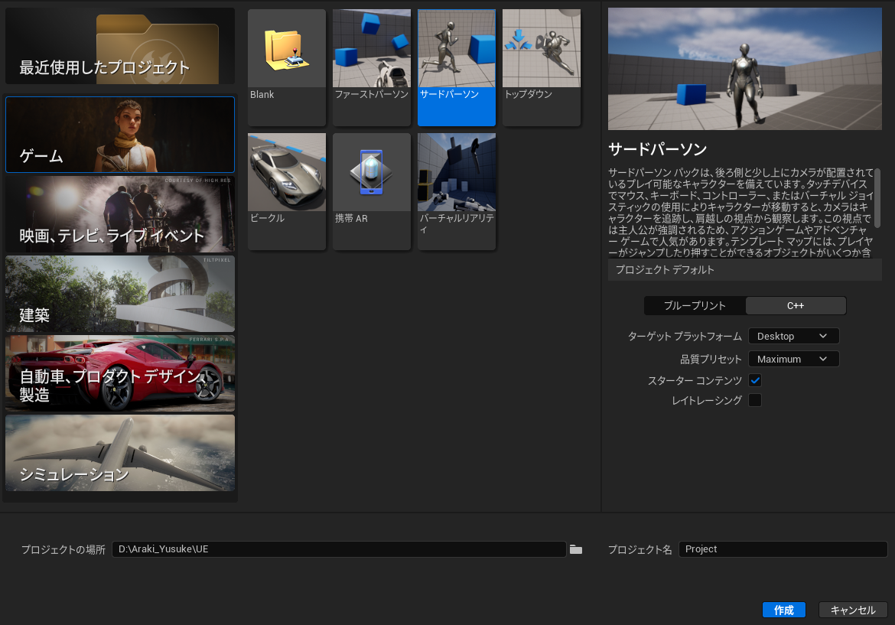
UnrealEngine導入 プロジェクト作成
今回はサードパーソンで作成しましょう。
① サードパーソンを選択
② C++を選択
④ プロジェクト名を選択（日本語不可）
③ 保存場所を選択（日本語不可）

Slide 9
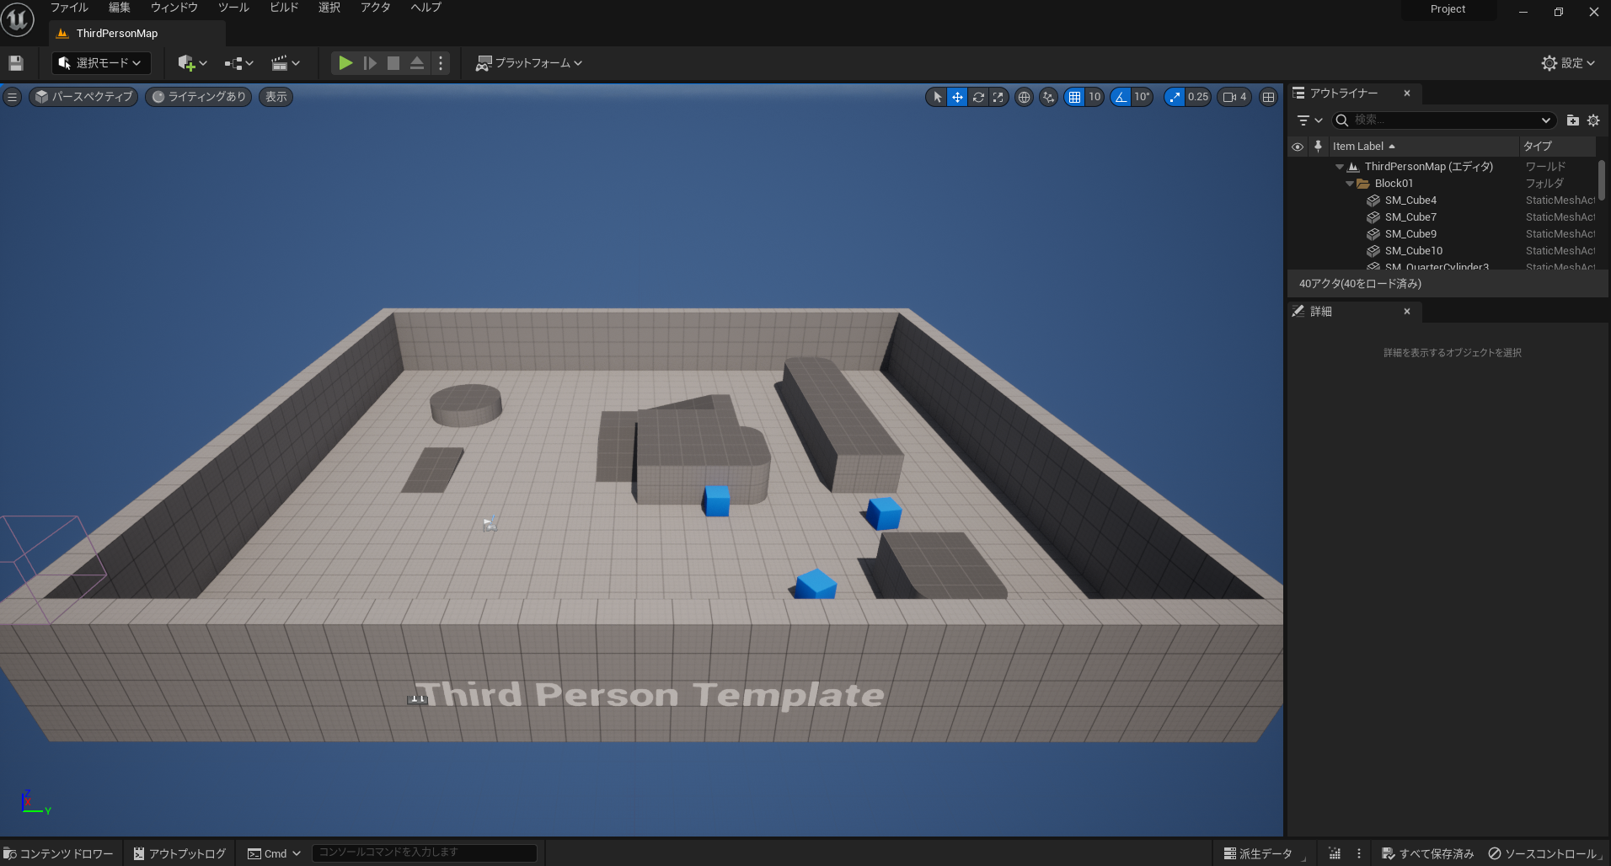
UnrealEngine導入 プロジェクト作成
プロジェクトが作成されます。

Slide 10
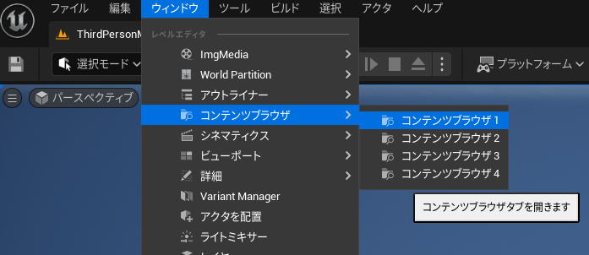
UnrealEngine導入 プロジェクト作成
コンテンツブラウザは必須なので表示しておきましょう。

Slide 11
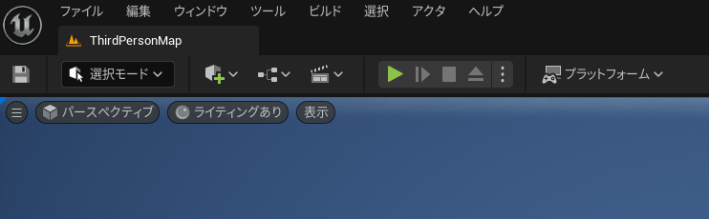
UnrealEngine導入 プロジェクト作成
実行ボタンで動作確認しましょう。

